Slide 1
粒子系统及其他二维效果

Slide 2
三维游戏中大量使用的粒子系统
绘制游戏界面以及游戏中的一些二维元素
比如游戏中的日光光晕等特效需要使用布告板方式产生。
而烟雾等效果需要使用粒子系统产生。
2.5d游戏也需要使用多图层的方式来表现3D效果

Slide 3
定义
粒子（Particles）实际上是三维空间中渲染的二维图片
我们可以使用粒子系统制作各种各样的特效
比如烟雾、火焰、水滴或者树叶

Slide 4
构造粒子系统
一个粒子系统由三个组件组成：粒子发射器（Particle Emitter）、粒子动画器（Particle Animator）和粒子渲染器（Particle Renderer）
如要制作静态粒子效果，使用粒子发射器和粒子渲染器就可以
粒子动画器能使粒子向不同方向运动并且可以转换颜色

Slide 5
实时构造粒子系统效果
使用预制件
将粒子系统作为预制件的成员
使用预制件实例化来实时生成粒子系统

Slide 6
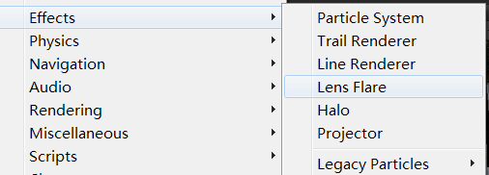
各种二维特效

Slide 7
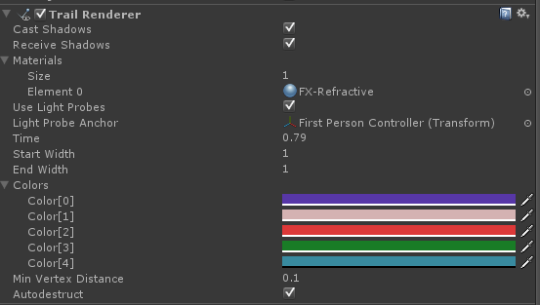
尾迹

Slide 8
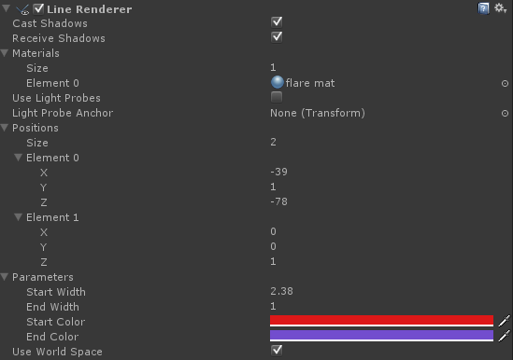
线迹

Slide 9
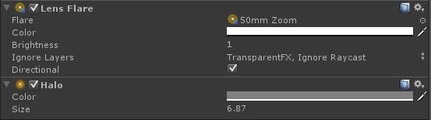
镜头光晕

